Slide 1



Библиотека Назарбаев Университета 5-9 декабря, 2022 | 9.00 - 17.30
Тема 3
Репрезентация людей с инвалидностью в публичном поле и медиа: как этично говорить и писать об инвалидности в профессиональном контексте
Зият Абдыкаимов
Эксперт-менеджер по ассистивным технологиям и доступности

Slide 2



05.12.2022
Какой вариант наиболее корректен, на ваш взгляд?
Люди с инвалидностью
Люди с ограниченными возможностями
Люди с особыми потребностями

Slide 3
05.12.2022
Как говорить корректно?
Подберите антонимы к следующим словам:
Люди с ограниченными возможностями vs. ---
Здоровые vs. ---
Нормальные vs. ---

Slide 4
05.12.2022
Как не говорим?
Выражения, создающие и укрепляющие стереотипы:
Страдающий синдромом...
Прикованный к коляске...
Болеет аутизмом, имеет дефект
Психически больной, умственно отсталый

Slide 5
05.12.2022
Упражнение (10 мин.)
Введите в поисковик «Люди с ограниченными возможностями site:kz»
Ознакомьтесь с результатами на 1-й стр.
Ответьте на вопросы

Slide 6
05.12.2022
Вопросы
Какие темы СМИ освещают в материалах о ЛсИ?
Какие слова часто встречаются?
Кто в статьях выступает в качестве спикеров?

Slide 7
05.12.2022
Рекомендации:
как этично и профессионально писать об инвалидности?

Slide 8
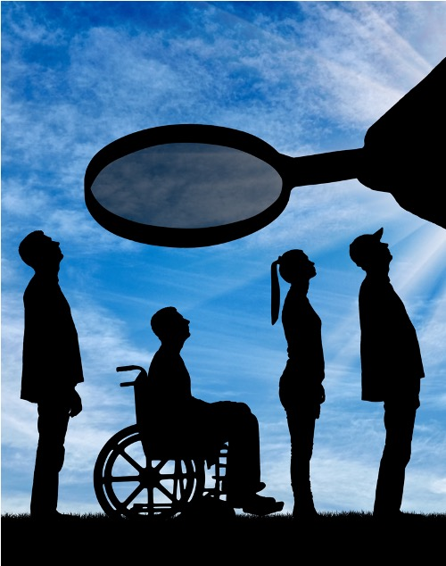

05.12.2022
Cлушайте самих ЛсИ
Помещайте голос ЛсИ в центре.
Специалисты, опекуны, родители не обладают опытом инвалидности и не расскажут лучше самих ЛсИ.

Slide 9
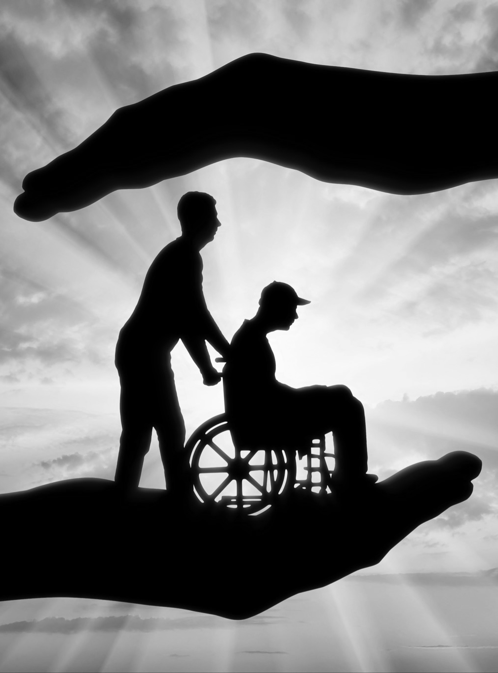
05.12.2022
Не медикализируйте инвалидность
Не стоит:
иллюстрировать статью об инвалидности фотографией больницы или рехаба;
ссылаться на диагноз человека там, где это неуместно;
вдаваться в детали и проявления заболевания, говоря о том, что человек может и не может.

Slide 10
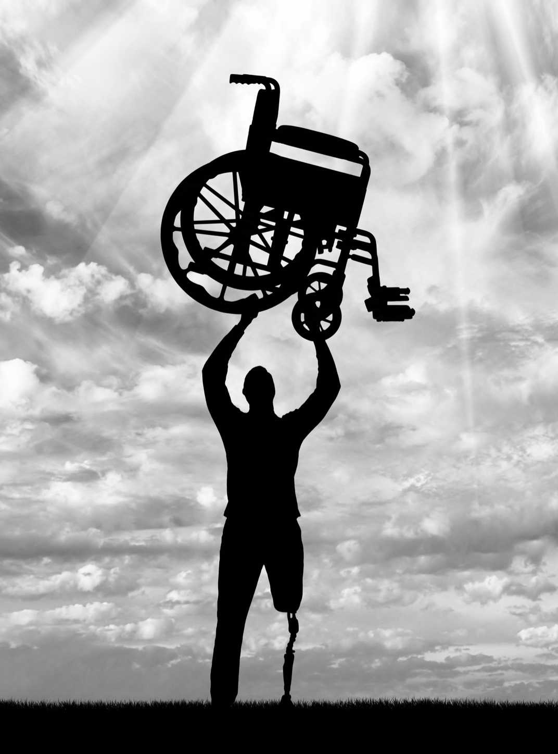
05.12.2022
Не героизируйте ЛсИ
Не героизируйте ЛсИ
Избегайте:
представления ЛсИ исключительно как мотивирующий пример для людей без нарушений;
объективации и использование одних в интересах других;
необоснованного восхищения и восхваления ЛсИ.

Slide 11
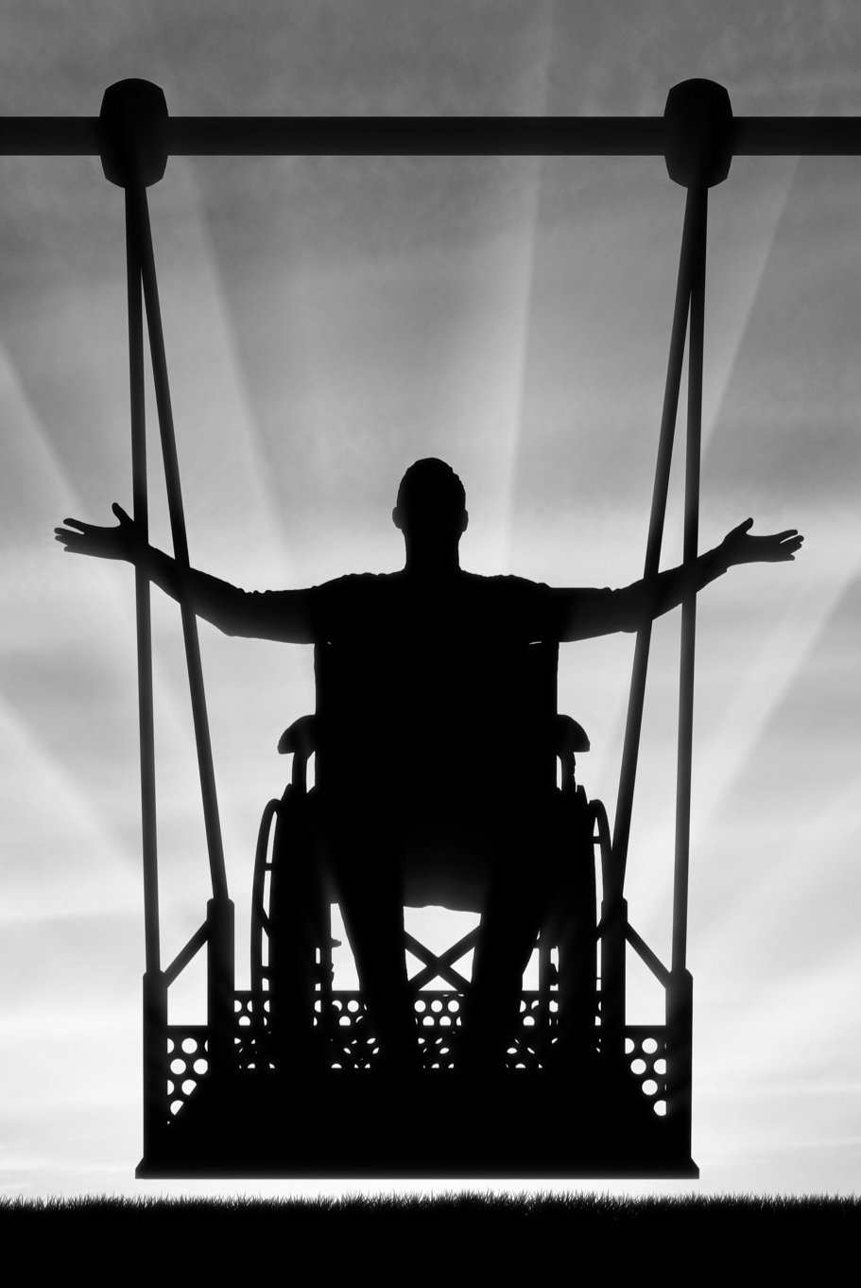
05.12.2022
Не изображайте взрослых с инвалидностью как детей
Инфантилизация — один из распространённых стереотипов в отношении ЛсИ.
Следует избегать:
представления взрослых людей как больших детей;
гиперопеки и патерналистского отношения.

Slide 12
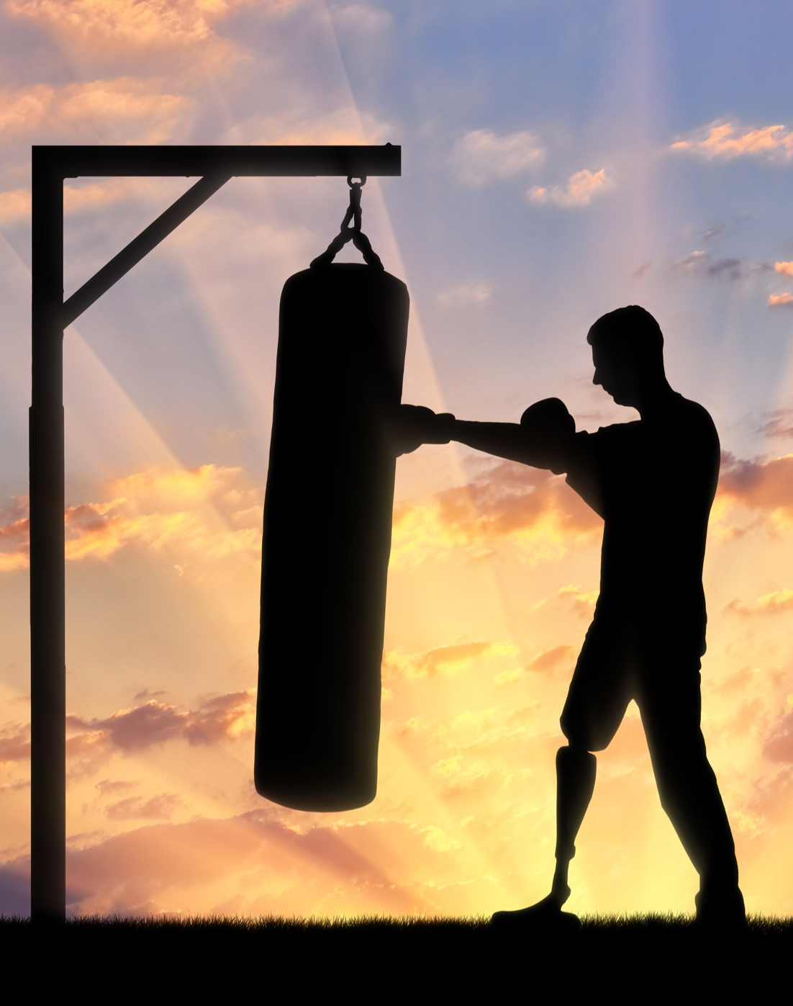
05.12.2022
Информируйте и просвещайте вашу аудиторию
Освещайте разные стороны жизни ЛсИ.
Не ограничивайтесь традиционными темами: доступная среда, инкл. образование и т.п.

Slide 13
05.12.2022
Выводы
Казахстанцы с инвалидностью – не единое моносообщество с одинаковым опытом и потребностями.
Этичное освещение различных аспектов жизни ЛсИ:
расширяет понимание инвалидности в обществе;
содействует искоренению предубеждений и мифов об инвалидности;
способствует признанию их частью человеческого многообразия.

Slide 14
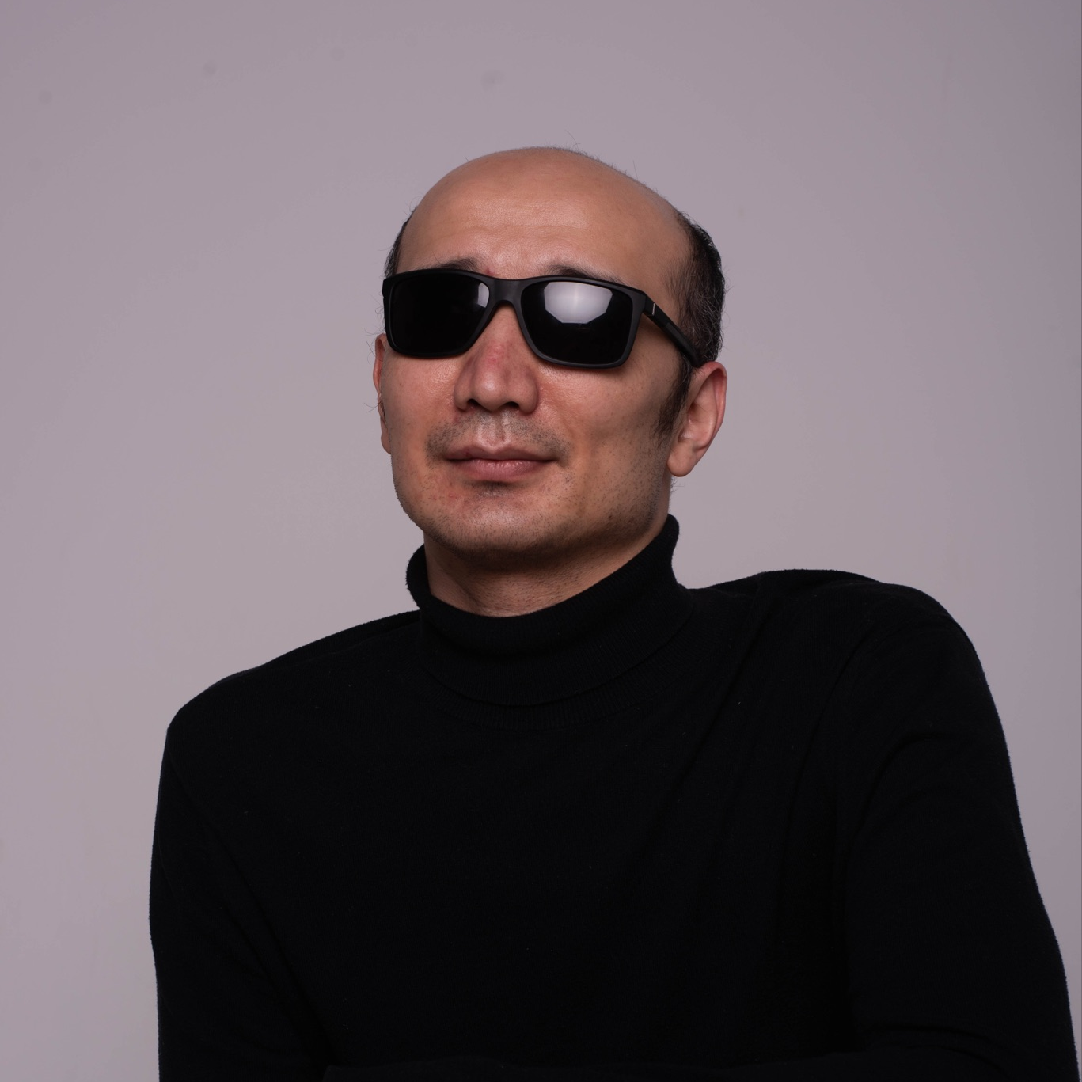
Спасибо за внимание!
05.12.2022
Контакты:
E-mail: ziyat.abdykaimov@nu.edu.kz
Тел: +7 (7172) 70-92-01
FB: https://www.facebook.com/ziyat.abdykaimov
Источник изображений: www.freepik.com

